Slide 1
Модульна контрольна робота 1
Частина 2 (практичне завдання)

Slide 2
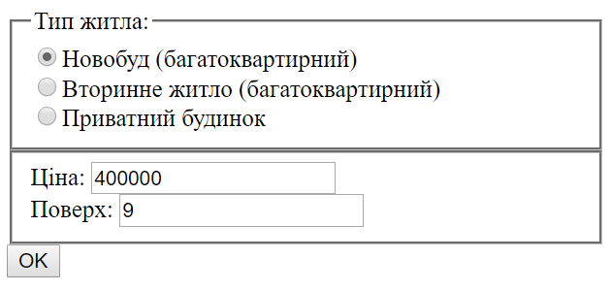
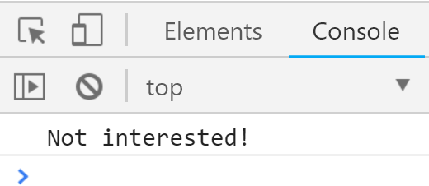
(5 балів). Нам потрібно придбати житло (квартиру або будинок) при таких умовах: 1) Ціна не перевищує 600 тис. грн. 2) Новобуд (з 2-го по 6-тий поверх) або приватний будинок За даною пропозицією визначте, чи можемо ми придбати дану нерухомість Приклад роботи скрипта:

